Slide 1
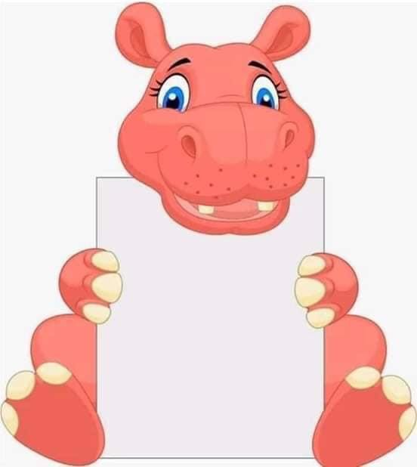
الْحركة

Slide 2
الأهداف :
1- يعرف طريقة حركة الحيوانات .
2- يعرف طريقة حركة النّباتات .

Slide 3
خصائص الكائنات الحيّة :
1- النّمو
2- التّكاثر
3- الاستجابة
4- الحركة
5- التّغذية

Slide 4
حركة الحيوانات
الزّحف
السّباحة
القفز
الطّيران
الْجري
نستنتج :

Slide 5
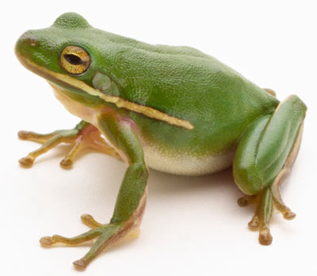
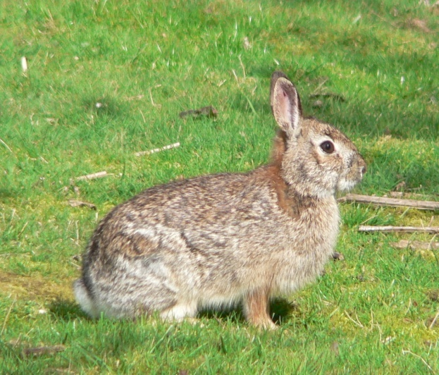
الْقفز
الضّفدع
الأرنب

Slide 6
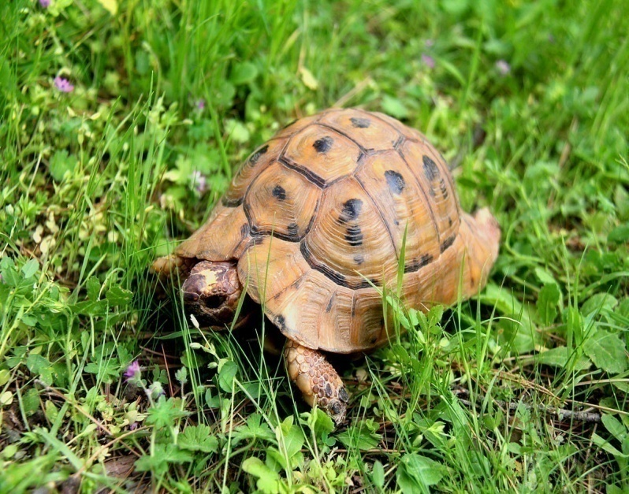
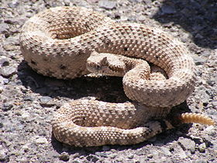
الزّحف
السّلحفاة
الأفعى

Slide 7
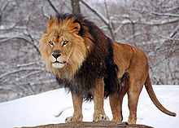
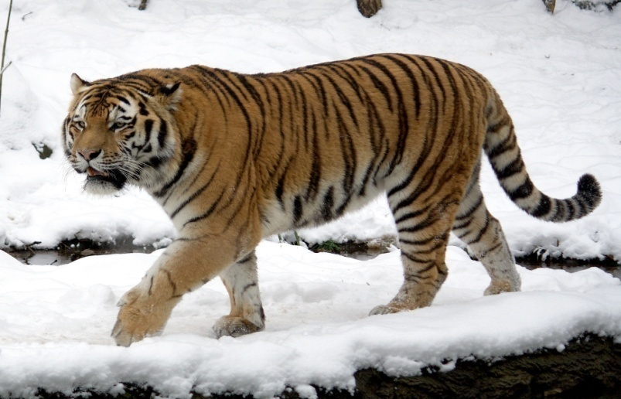
الْجري
الْأسد
النّمر

Slide 8
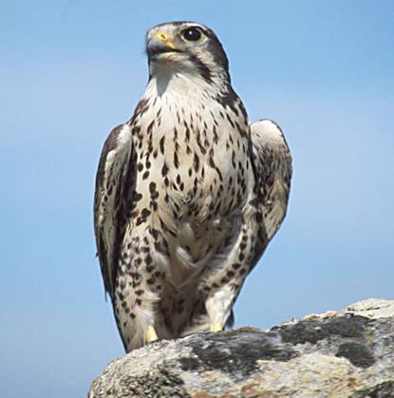
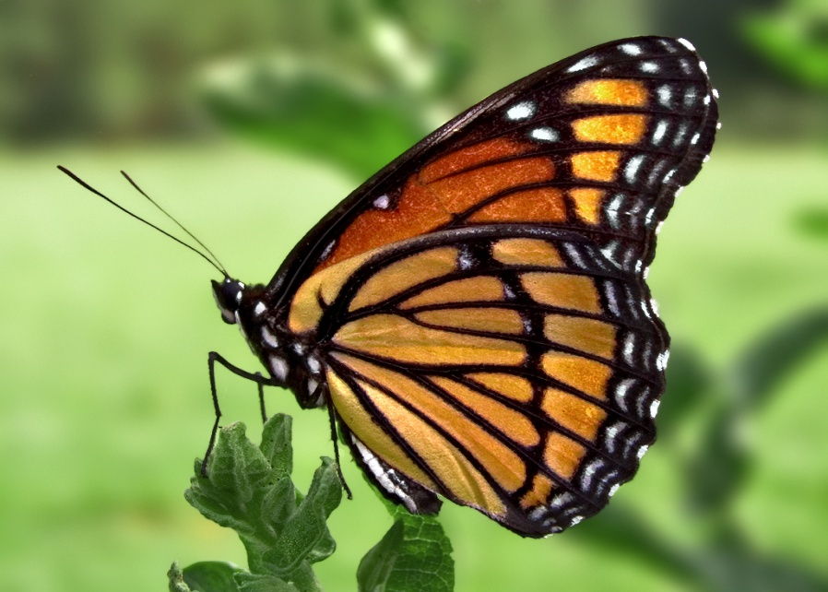
الطّيران
الصّقر
الْفراشة

Slide 9
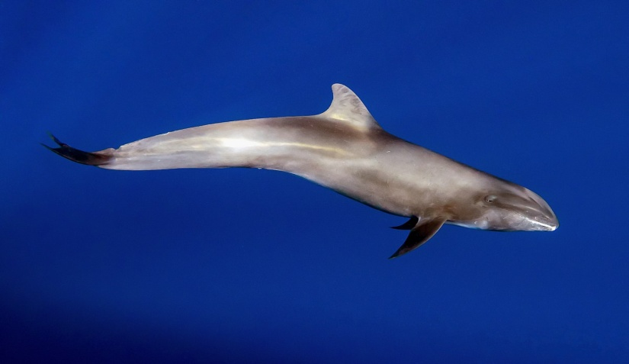
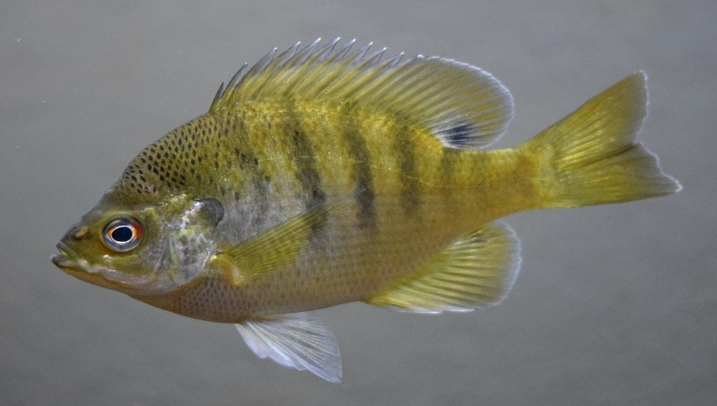
السّباحة
الْحوت
السّمكة

Slide 10
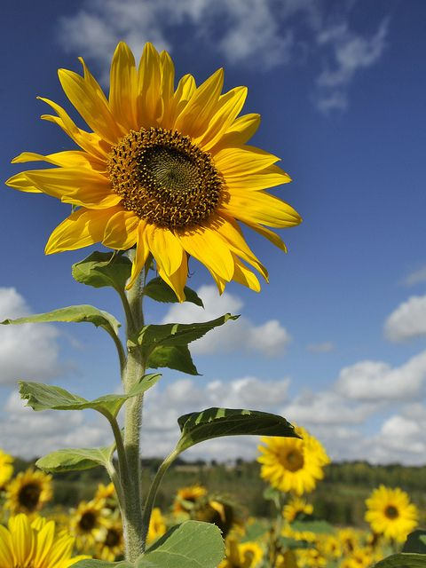
هل تتحرّك النباتات ؟
نعم تتحرّك ،إلّا أنّها لاتتحرّك حركة (انتقاليّة )من مكانها .
زهرة تبّاع الشّمس تتحرّك باتجاه الضّوء.

Slide 11
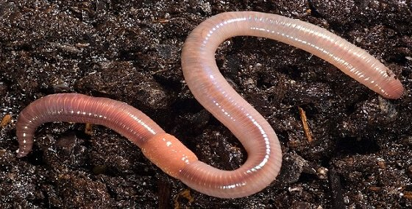
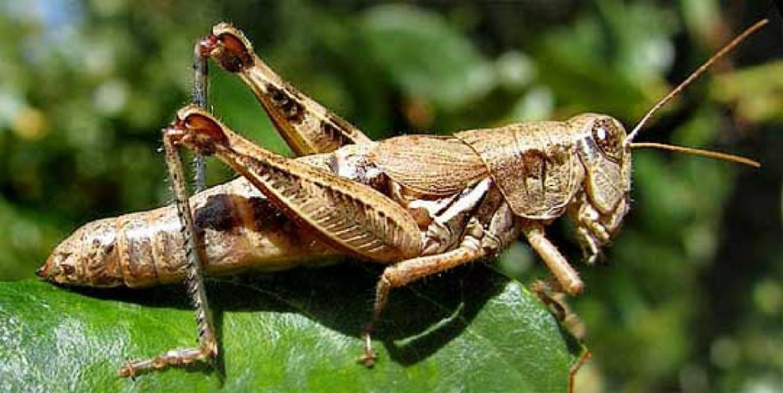
نشاط (1) أكتب طريقة الحركة .

Slide 12
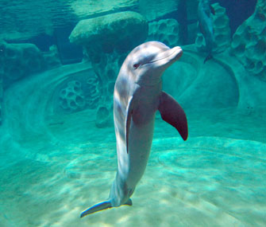
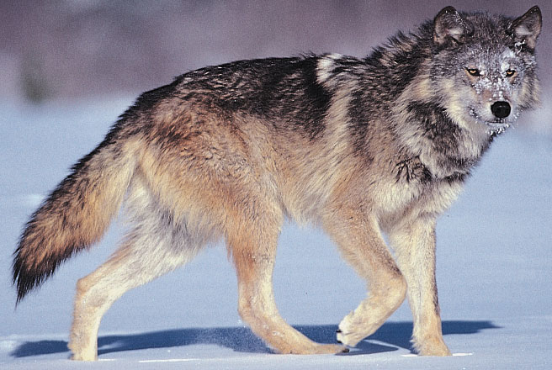

Slide 13
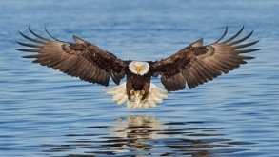
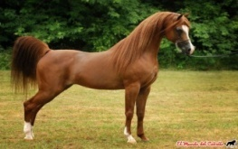
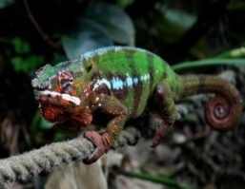
نشاط (2) أختار طريقة الحركة المناسبة .
النّسر
الطّيران السّباحة الجري
الحصان
الجري القفز الزّحف
الحرباء
السّباحة الزّحف القفز

